Slide 1
게임 아이디어 제안
간략
분석
게임
소개
핵심
컨텐츠
스토리
소개
캐릭터
소개
정재호 (6시간)

Slide 2
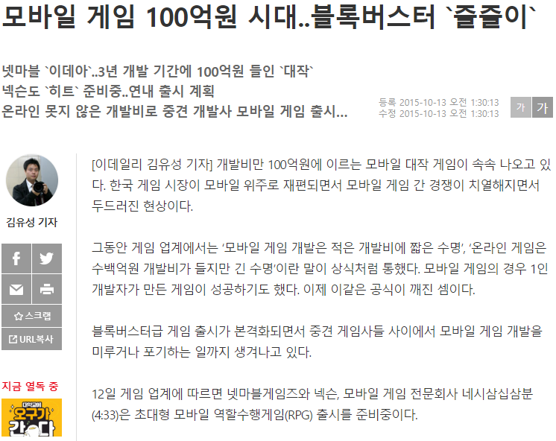
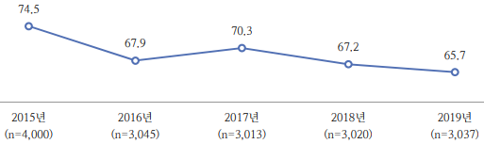
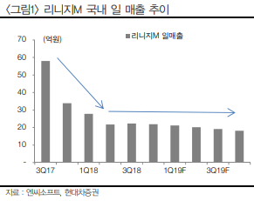
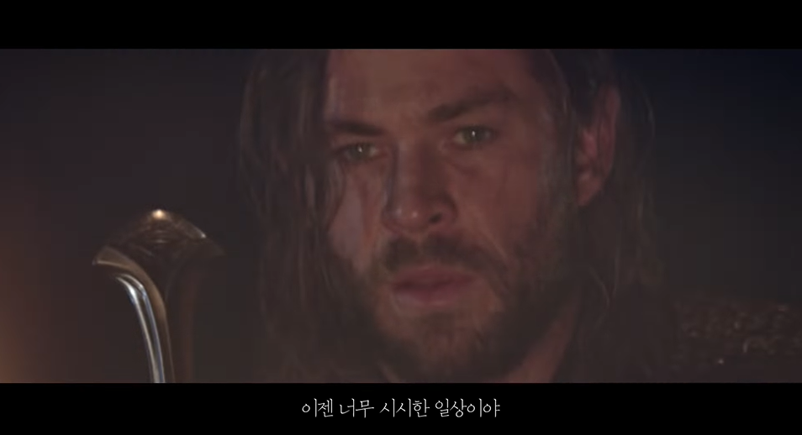
간략 분석
게임 소개
핵심 컨텐츠
스토리 소개
캐릭터 소개
시장
분석
대형회사는 2015년 이전 부터 100억원 이상 투자
보유 자산이 적은 중소개발사에게는 무리
게임 이용률이 17년 이후 지속적으로 하양
배급사의 마케팅 능력 > 중소규모 개발사
국내 1위 매출 순위의 n사의 ‘리니지M’
17년3분기 출시 이후 지속적으로 매출 하락세

Slide 3
간략 분석
게임 소개
핵심 컨텐츠
스토리 소개
캐릭터 소개
장르
분석

Slide 4
간략 분석
게임 소개
핵심 컨텐츠
스토리 소개
캐릭터 소개
피드백
분석

Slide 5
간략 분석
게임 소개
핵심 컨텐츠
스토리 소개
캐릭터 소개
간략
게임 소개

Slide 6
간략 분석
게임 소개
핵심 컨텐츠
스토리 소개
캐릭터 소개
게임
컨셉

Slide 7
간략 분석
게임 소개
핵심 컨텐츠
스토리 소개
캐릭터 소개
전투

Slide 8
간략 분석
게임 소개
핵심 컨텐츠
스토리 소개
캐릭터 소개
캐릭터
수집

Slide 9
간략 분석
게임 소개
핵심 컨텐츠
스토리 소개
캐릭터 소개
무기 수집

Slide 10
간략 분석
게임 소개
핵심 컨텐츠
스토리 소개
캐릭터 소개
업적
시스템

Slide 11
간략 분석
게임 소개
핵심 컨텐츠
스토리 소개
캐릭터 소개
스토리

Slide 12
간략 분석
게임 소개
핵심 컨텐츠
스토리 소개
캐릭터 소개
스토리
컨셉

Slide 13
간략 분석
게임 소개
핵심 컨텐츠
스토리 소개
캐릭터 소개
시나리오
줄거리

Slide 14
간략 분석
게임 소개
핵심 컨텐츠
스토리 소개
캐릭터 소개
사회적
메시지

Slide 15
간략 분석
게임 소개
핵심 컨텐츠
스토리 소개
캐릭터 소개
주인공

Slide 16
자료 출처
https://m.post.naver.com/viewer/postView.nhn?volumeNo=24425930&memberNo=11255530
<네이버 포스트 : 모바일 MMORPG의 범람2 (‘젠가＇ 처럼, 한 번에 무너질 수 있다)>
https://www.edaily.co.kr/news/read?newsId=01102086609532592&mediaCodeNo=257
<이데일리 : 모바일 게임 100억원 시대..블록버스터 ‘ 줄줄이‘>
https://www.hmsec.com › research › HMC_Industry_Game_190118
<현대차증권 : 19년 1월 18일 게임 시장 분석 자료>

